Slide 1
Nemzetközi
Kórus-
fesztivál,
Chieti,
ITALIA
2018

Slide 2
A Fővárosi Énekkar a fellegek fölött

Slide 3
Római anziksz

Slide 4
„Chorus
Classicus”
avagy
a
Fővárosi
Énekkar egyszerűen kolossz(e)ális!

Slide 5
Kórusvezetőnknek
„dedikált „ autóbuszt ajándékozott
az olasz énekkarok szövetsége.
Ő hálából Viaggira
olaszosította a vezetéknevét.

Slide 6
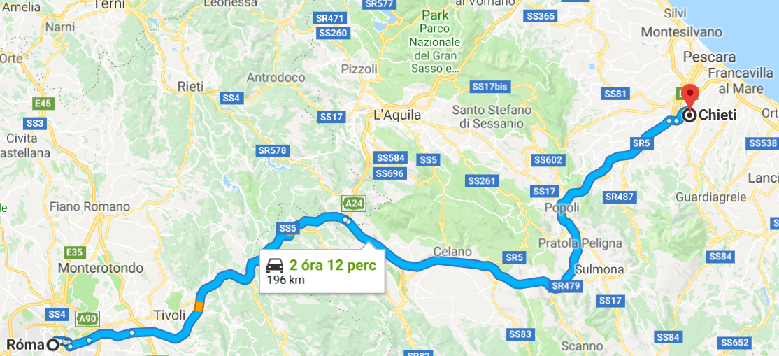

Slide 7
Buszutazás Rómából Silvibe az Appennin hegységen keresztül

Slide 8
Az első reggel: Silvi és a tenger. Szerelem első látásra!

Slide 10
a tenger
das Meer
the sea
il mare
la mer
мope
Amore!

Slide 11
Hatunk -
Pista,
Lenke,
Erika, Zsolt,
Bori,
Ági –
lakó-
környe-
zete,
a
Leonardo
apart-mentház

Slide 12
Silvi
Marina,
a kellemes
virágos-fás
üdülőváros

Slide 13
A strandunk

Slide 14
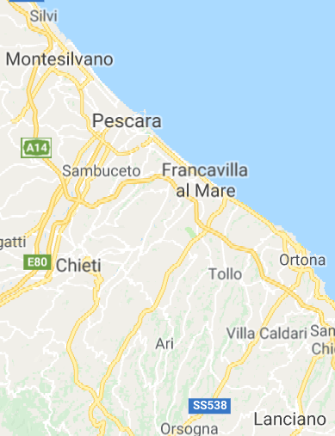
Buszozunk LANCIANO-ba, első szereplésünk városába.

Slide 15
Chieti megye fejlett szőlő- és borkultúrájú vidékein utazunk.

Slide 16
LANCIANO

Slide 17
LANCIANO
hegyen,
illetve
egy
mély völgy
szélein
épült

Slide 18
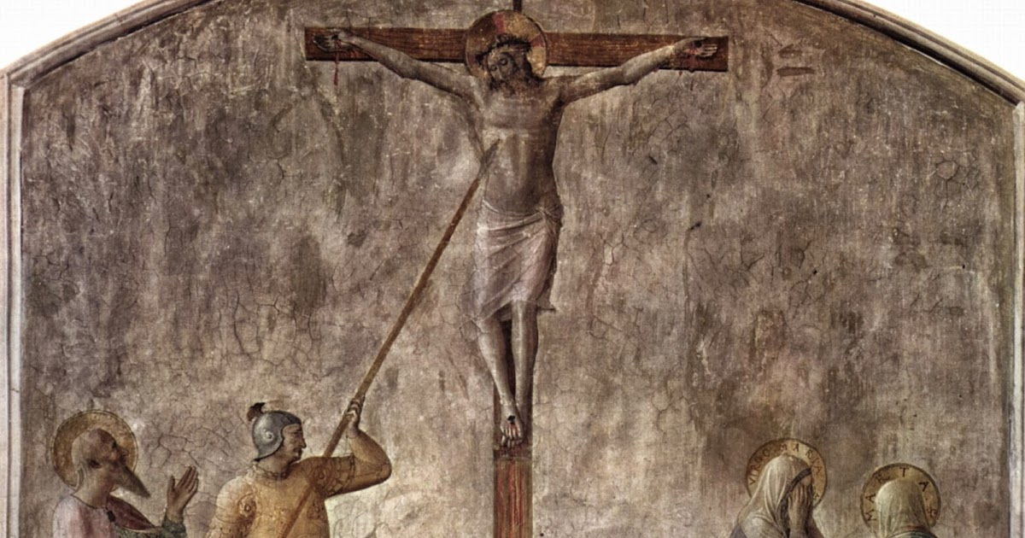
Fra Angelico festménye
A legendák szerint a városban született Longinus római centurio, aki Jézus oldalába döfte lándzsáját. A város nevét is innen származtatják, hiszen a lanciano olasz nyelven lándzsát jelent.

Slide 19
LANCIANO templomai
1227-ben épült,
1540-ben átépítették, bővítették.
Santa Maria Maggiore

Slide 20
San Francesco

Slide 21
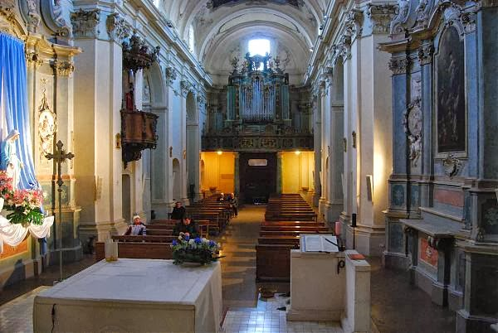
A Szent Ferenc templomban, - a nép nyelvén „Az Eucharisztia csodájának szentélyében”-,
Krisztus után a VIII. században került sor a város Szent Legontianusnak szentelt kis templomában, mint isteni válasz egy szerzetesnek, akinek kételyei támadtak, hogy Jézus valóságosan jelen van-e az Oltáriszentségben. A misén az átváltoztatás során az ostya valóban élő hússá, a bor pedig valóban élő vérré változott.

Slide 22
Cattedrale della Madonna del Ponte
Piazza Plebiscito:
Városháza, harangtorony, Madonna-székesegyház „a hídon”
A templomot a völgyön átívelő Diocletian hídra építették.

Slide 23
Utazunk Ortonába

Slide 27
Ortona látképe a tengerről
A
Szent Tamás apostol
székes-egyház,
a kórus-fesztivál egyik koncert-helyszíne
Ortonában született Francesco Paolo Tosti, a Marechiare és egyéb népszerű olasz dalok szerzője.

Slide 28
2018, Chorus Inside Nemzetközi Kórusfesztivál, Chieti

Slide 29
Hangverseny után

Slide 30
A FŐVÁROSI ÉNEKKAR
a Szent Tamás székesegyház előtt

Slide 31
Próba a szállodában

Slide 32
Városnézés Pescarában
A tartomány kormányzatának épülete
A Pescara folyó
A San Cetteo székesegyház

Slide 33
Az
Adriai
tenger
Silvi Marinánál

Slide 35
Szombat esti buli a szomszéd hotelben

Slide 36
2018, Chorus Inside Nemzetközi Kórusfesztivál, Chieti
CHIETI, a hegyen épült város

Slide 37
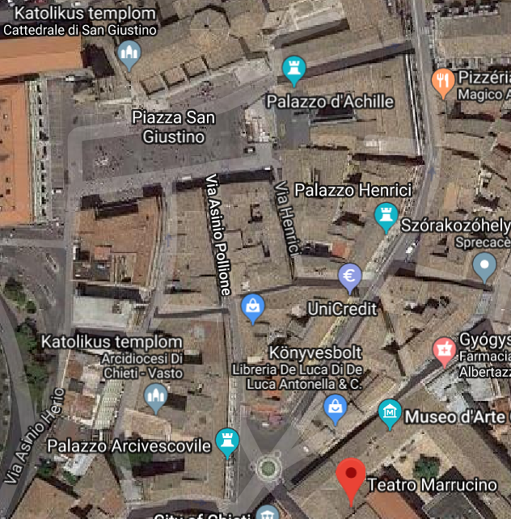
CHIETI

Slide 38
Cattedrale
di
San Giustino

Slide 39
San Giustino

Slide 40
Fesztivál Chieti utcáin, terein

Slide 41
A Teatro Marrucino ,
a fesztivál záróhangversenyének és a díjkiosztó ünnepségnek a helyszíne

Slide 42
Próbák és szereplés a Teatro Marrucino színpadán

Slide 43
Gáspár átveszi a fesztivál kitüntetését

Slide 44
FESZTIVÁL-PUZZLE
Fotó és design: K. Zsolt

Slide 45
Vezénylők és csodálóik
Á! Ó! Ááá!

Slide 46
Arrivederci, Festival!

